Slide 1
CART决策树算法
Notes:
参考：https://blog.csdn.net/qq_36330643/article/details/77415451
https://blog.csdn.net/u011331731/article/details/72832300
https://www.cnblogs.com/lvlvlvlvlv/p/5856986.html

Slide 2
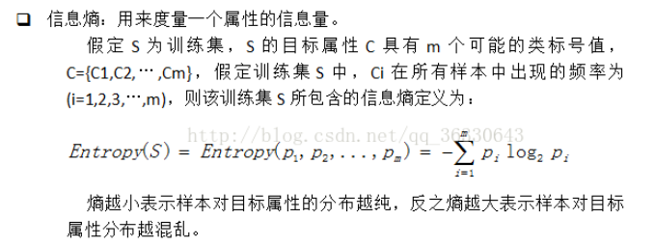
介绍ID3算法
背景概念：

Slide 3
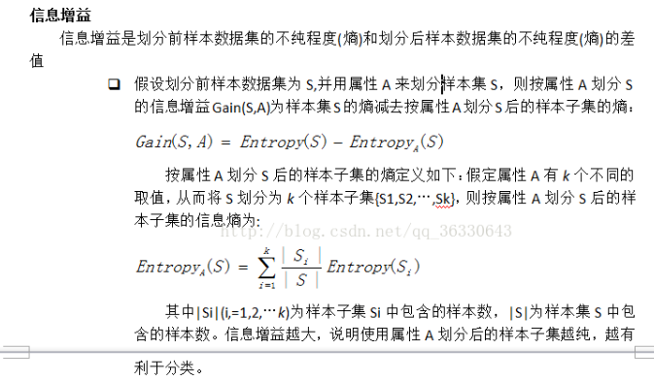
问题：用哪个属性最适合充当根节点？ 选择信息增益最大的

Slide 4
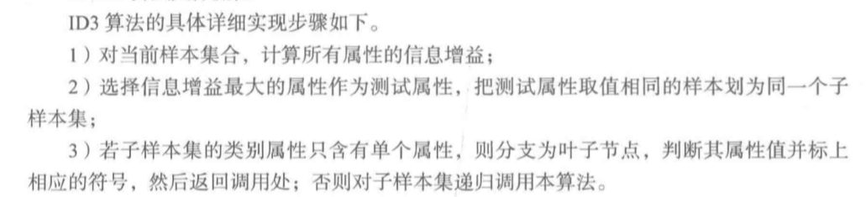
ID3算法步骤
Notes:
ID3算法的核心就在选择合适的属性节点及其顺序来构建决策树

Slide 5
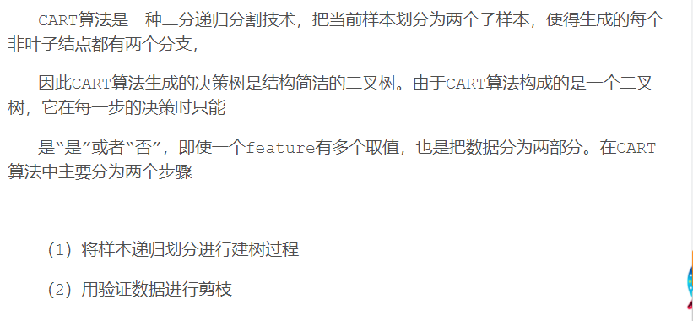
CART决策树：
它既是回归树，又是分类树，但他是二叉树
Notes:
ID3只能分类

Slide 6
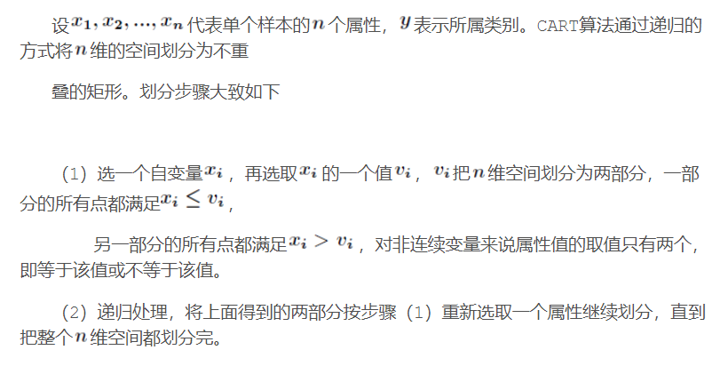
建树原理：
1、如何进行划分
Notes:
属性是按照顺序一层层，着重划分属性值，选属性值！不选属性

Slide 7

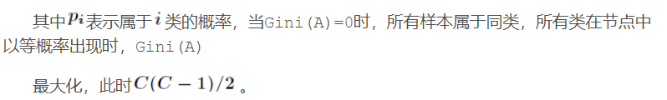
2、按照什么标准来划分？
每个属性的划分按照能减少的杂质的量来进行排序，而杂质的减少量定义为划分前的杂质减去划分后的每个节点的杂质量划分所占比率之和。而杂质度量方法常用Gini指标，假设一个样本共有 类，那么 一个节点 的Gini不纯度可定义为
属性的某个确定值
选最小的Gini作为节点
属性的Gini = |A|/|总样本数|*Gini(A)+|B|/总样本数Gini(B)

Slide 8
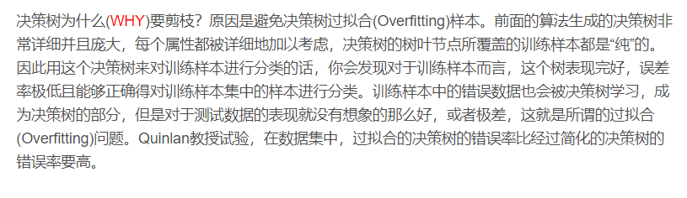
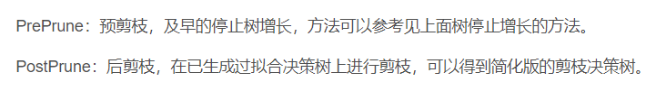

Slide 9
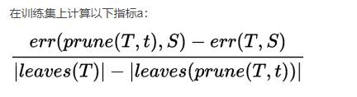
剪枝原理：CART算法用的是Cost complexity prune
1、先依据训练集，尝试一次剪一个节点，计算以下指标：
结点t被剪后的误差
结点t没被剪的误差
取最小的那个a对应的节点，剪掉！，这时候生成了第一个子树（N-1个节点，原树N个）。重复以上步骤，直到最后只剩下根节点，作为最后一个子树。
这时候，我们有了一系列的子树，然后第二步：
只需要使用验证集对所有子树走一遍，取误差最小的那棵树，就是我们最终需要的树！
Notes:
T(i+1)总是从Ti生成

Slide 10
CART算法实现

